Slide 1

مراجعة لخطوات الصلاة
التربية الإسلاميّة – الجزء الثاني
الصف الأول الإعدادي
الفصل الدراسي الثاني

Slide 2

أهداف الدّرس:
مراجعة خطوات الصلاة - التربية الإسلاميّة
عزيزي الطالب ستكون في نهاية الدّرس قادرًا على:
1
تبيين خطوات الصلاة.
2
توضيح ما يقال في كلِّ فعل من أفعال الصلاة.
3
ترتيب أفعال الصلاة ترتيبًا صحيحًا.

Slide 3
مراجعة خطوات الصلاة - التربية الإسلاميّة
نشاط
الإجابة
تعلمت في الصفوف السابقة أنّ أفعال الصلاة تنقسم إلى أركان وسنن ومستحبات.
ضع كلمة (رُكْن) أو كلمة (سُنَّة) في الخانة المناسبة لكلّ فعل من أفعال الصلاة الآتية:
السجود
التَّشَهد الأوسط
قراءة الفاتحة
رُكْنٌ
سُنَّةٌ
رُكْنٌ

Slide 4
مراجعة خطوات الصلاة - التربية الإسلاميّة
تمهيد
درست في صفوف الحلقتين الأولى والثانية خطوات الصلاة، وعرفت أركان الصلاة وسننها ومكروهاتها ومبطلاتها، وها نحن نذكِّرك بهذه الخطوات ثانية:

Slide 5
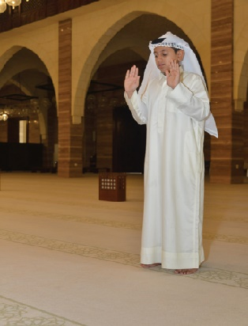
مراجعة خطوات الصلاة - التربية الإسلاميّة
خطوات الصلاة
2
1
أقرأ الفاتحة وبعض آيات القرآن.
أستقبل القبلة قائمًا، ثمَّ أنوي الصلاةَ، وأقول: "الله أكبر".

Slide 6
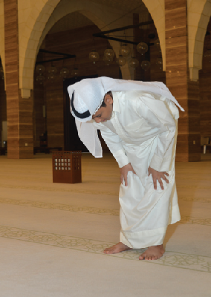
مراجعة خطوات الصلاة - التربية الإسلاميّة
خطوات الصلاة
4
3
أرفع رأسي من الركوع، وأستوي قائما قائلا: "سمعَ اللهُ لمن حمدَه، ربّنا ولك الحمد".
أقول: "اللهُ أكبر" وأركع، ثمَّ أقول: سبحانَ ربِّيَ العظيم ثلاث مرّات.

Slide 7
مراجعة خطوات الصلاة - التربية الإسلاميّة
نشاط
الإجابة
ألاحظ الصُوَرَ الآتية، ثمَّ أَصِفُ فِعْلَ الصلاة الذي تشير إليه كلّ صورة:
أستقبل القبلة قائمًا، ثمَّ أنوي الصلاةَ، وأقول: "الله أكبر".
أقرأ الفاتحة وبعض آيات القرآن.
أقول: "الله أكبر" وأركع، ثمَّ أقول: سبحان ربّي العظيم ثلاث مرّات.

Slide 8
مراجعة خطوات الصلاة - التربية الإسلاميّة
خطوات الصلاة
7
6
5
أقولُ: "اللهُ أكبر" وأسجُدُ السجدةَ الثانيةَ، ثمَّ أقولُ: سبحانَ ربِّيَ الأَعلى. ثلاث مرّات.
أرفع رأسي من السجود قائلًا: "الله أكبر" وأستوي جالسًا ثمَّ أقول: "ربِّ اغفر لي".
أقول: "الله أكبر" وأسجد، ثمَّ أقول: سبحان ربِّي الأعلى.
ثلاث مرّات.

Slide 9
مراجعة خطوات الصلاة - التربية الإسلاميّة
خطوات الصلاة
9
8
لا أَقِفُ بعد السجدة الثانية من الركعة الثانية، وإِنَّما أجلس ثمَّ أتشهد وأصلّي على النبي .
أقول: "الله أكبر" وأَقِفُ للركعة الثانية، وأُصلِّي الركعة الثانية كما صلَّيتُ الركعة الأولى.

Slide 10
مراجعة خطوات الصلاة - التربية الإسلاميّة
خطوات الصلاة
11
10
ثمَّ ألتفتُ شمالًا قائلًا: السلام عليكم ورحمةُ الله وبركاته.
ألتفتُ يمينًا قائلا: السلام عليكم ورحمةُ الله وبركاته.

Slide 11

مراجعة خطوات الصلاة - التربية الإسلاميّة
الإجابة
نشاط
انطلاقا ممّا سبق أجب عمَّا يأتي:
1
"سبحان ربِّيَ الأعلى" يقولها المصلِّي في:
السجود
بين السجدتين
دعاء الاستفتاح
2
"رَبِّ اغفر لي" يقولها المصلِّي:
بعد السلام
الركوع
بين السجدتين

Slide 12
مراجعة خطوات الصلاة - التربية الإسلاميّة
تذكّر
دعاء الاستفتاح
1
يقرأ المصلِّي دعاءَ الاستفتاح في الركعة الأولى بعد تكبيرة الإحرام فيقول: "سُبْحَانَكَ اللَّهُمَّ وَبِحَمْدِكَ، تَبَارَكَ اسْمُكَ، وَتَعَالَى جَدُّكَ، وَلَا إِلَهَ غَيْرُكَ". الجدّ: هنا تعني العظمة، وتعالى جدّك: علا جلالك وارتفعت عظمتك.
التشهد
2
يقرأ المصلّي التشهد في الصلاة فيقول: "التَّحِيَّاتُ الْمُبَارَكَاتُ الصَّلَوَاتُ الطَّيِّبَاتُ لِلَّهِ، السَّلَامُ عَلَيْكَ أَيُّهَا النَّبِيُّ وَرَحْمَةُ اللَّهِ وَبَرَكَاتُهُ، السَّلَامُ عَلَيْنَا وَعَلَى عِبَادِ اللَّهِ الصَّالِحِينَ، أَشْهَدُ أَنْ لَا إِلَهَ إِلَّا اللَّهُ، وَأَشْهَدُ أَنَّ مُحَمَّدًا عَبْدُهُ وَرَسُولُهُ".
الصلاة الإبراهيميّة
3
يقرأ المصلّي الصلاة الإبراهيميّة بعد التشهد فيقول: "اللَّهُمَّ صَلِّ عَلَى مُحَمَّدٍ، وَعَلَى آلِ مُحَمَّدٍ، كَمَا صَلَّيْتَ عَلَى إِبْرَاهِيمَ، وَعَلَى آلِ إِبْرَاهِيمَ، إِنَّكَ حَمِيدٌ مَجِيدٌ، اللَّهُمَّ بَارِكْ عَلَى مُحَمَّدٍ، وَعَلَى آلِ مُحَمَّدٍ، كَمَا بَارَكْتَ عَلَى إِبْرَاهِيمَ، وَعَلَى آلِ إِبْرَاهِيمَ، إِنَّكَ حَمِيدٌ مَجِيدٌ".

Slide 13
مراجعة خطوات الصلاة - التربية الإسلاميّة
تذكّر
أقلُّ الجماعة
4
أقلُّ الجماعة في الصلاة اثنان (إمام ومأموم)، وكلَّما كثُرت الجماعة كان أفضل.
القدر الذي يدرك به ثواب صلاة الجماعة
5
يُدرك المأمومُ ثواب صلاة الجماعة إذا أدرك الإمامَ في أيِّ جزء من الصلاة قبل أن يُسلِّم.
حالات موضع وقوف المأموم
6
إذا كان مع الإمام مأمومٌ واحدٌ فإنّه يقف عن يمينه مع تأخر قليل، فإذا جاء ثانٍ فإنّه يقف عن يساره، ثمَّ يرجعان أو يتقدّم الإمام.

Slide 14
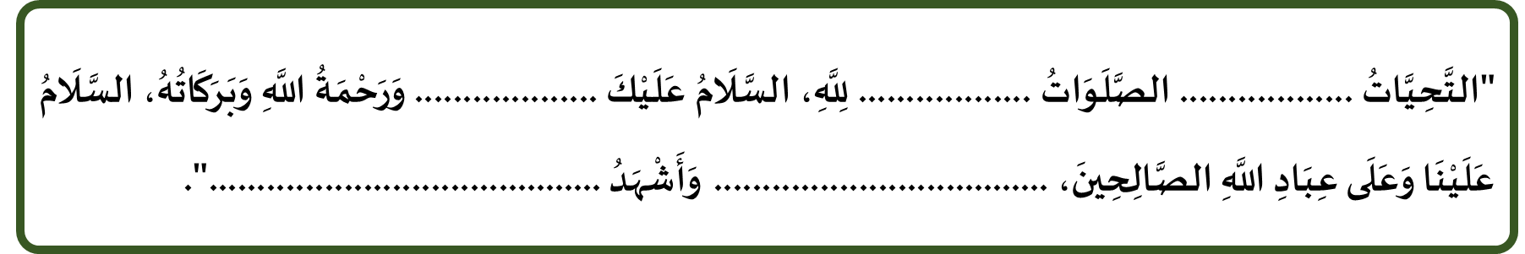





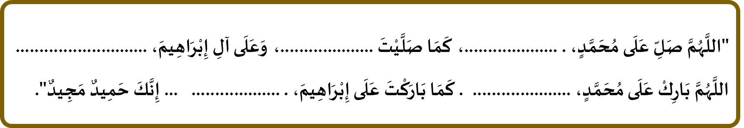





مراجعة خطوات الصلاة - التربية الإسلاميّة
التقويم الختامي:
الإجابة
1- ألفاظ التشهد:
2- ألفاظ الصلاة الإبراهيمية.

Slide 15
مراجعة خطوات الصلاة - التربية الإسلاميّة
التقويم الختامي:
الإجابة
3- ضع كلمة (صح) أمام العبارة الصحيحة، وكلمة (خطأ) أمام العبارة غير الصحيحة فيما يأتي:
خطأ
أقلّ الجماعة في الصلاة ثلاثة (الإمام واثنان خلفه).
صح
إذا كان مع الإمام مأموم واحد فإنّه يقف عن يمينه مع تأخر قليل.
يدرك المأموم ثواب صلاة الجماعة إذا أدرك ركعة فأكثر مع الإمام.
خطأ
يقرأ المصلي دعاء الاستفتاح في كلّ ركعة.
خطأ
صح
النِّيَّةُ من أركان الصلاة.

Slide 16
مراجعة خطوات الصلاة - التربية الإسلاميّة
عزيزي المتعلم انتهى الدّرس
شكرًا على حسن الانتباه والمتابعة
وأسأل الله لكم التوفيق والنجاح

